Slide 3
ASOCIACIÓN FMF ESPAÑA
ASOCIACIÓN DE ENFERMOS DE FIEBRE MEDITERRÁNEA FAMILIAR Y SÍNDROMES AUTOINFLAMATORIOS DE
ESPAÑA

Slide 4
PRINCIPIOS DIRECTRICES DE FMF ESPAÑA
UNIDAD (SOMOS UNA GRAN FAMILIA)‏
DIVULGACIÓN DE SÍNDROMES AUTOINFLAMATORIOS
EMPODERAMIENTO Y FORMACIÓN
APOYO A LA INVESTIGACIÓN EN ESPAÑA
APOYO A LOS REGISTROS DE PACIENTES

Slide 5
FILOSOFÍA DE FMF ESPAÑA
Principio: la unión hace la fuerza. Para alcanzar nuestros fines hemos de estar todos unidos para hacer fuerza en la misma dirección. Si estiramos hacia diferentes direcciones nunca podremos mover nada.
DE IGUAL MODO QUE FEDER ES LA VOZ DE LAS PERSONAS CON ENFERMEDADES RARAS PRETENDEMOS SER LA VOZ Y LA GUÍA DE LAS PERSONAS CON FMF Y SÍNDROMES AUTOINFLAMATORIOS QUE CAREZCAN DE ASOCIACIÓN. UN FARO EN LA NOCHE

Slide 6
Fundada en 2002 y refundada en 2014
Antes no existía una asociación que luchara por los derechos de los enfermos de FMF y Síndromes Autoinflamatorios
FMF ESPAÑA fue la primera asociación de tales características que se creó en 2002. Integrada en FEDER desde 2015 con ámbito estatal

Slide 7
SERVICIO DE INFORMACIÓN Y ORIENTACIÓN TELEFÓNICA
24 HORAS

Slide 8
SERVICIO DE CONTACTO ENTRE PACIENTES
Creación de los grupos de WhatsApp y perfiles en redes sociales
Celebración de jornadas y encuentros nacionales y autonómicos

Slide 9
GRUPOS DE WHATSAPP
Grupo general FMF ESPAÑA
Grupo FMF y Embarazo
Grupo TRAPS
Grupo CRMO
Grupo PFAPA
Grupos FMF y Síndromes Autoinflamatorios autonómicos

Slide 10
NETWORKING LOCAL, NACIONAL E INTERNACIONAL
Creación de redes de trabajo con asociaciones internacionales de síndromes autoinflamatorios
Participación en la red europea de asociaciones de pacientes
Colaboración con asociaciones afines locales y nacionales
Participación en la Agrupación de Entidades Relacionadas con la Reumatología (AAER)
Traducción de resúmenes de artículos científicos

Slide 11
SERVICIO DE ORIENTACIÓN JURÍDICA Y DE TRABAJADORA SOCIAL EN MATERIAS DE DISCAPACIDAD
Incorporación de una Trabajadora Social voluntaria
Asesoría jurídica gratuita (convenios con FEDER y otras fundaciones)‏

Slide 12
SERVICIO DE ASESORÍA PSICOLÓGICA GRATUÍTA
Asesoría psicológica gratuíta (convenios con FEDER y otras entidades)‏

Slide 13
SERVICIO DE ORIENTACIÓN DIETÉTICA
POR MEDIO DE DIETISTA COLEGIADA‏

Slide 14
SERVICIO DE ORIENTACIÓN PEDAGÓGICA
POR MEDIO DE PEDAGOGA COLEGIADA‏

Slide 15
APOYO A LA INVESTIGACIÓN ESPAÑOLA
Colaboración con principales investigadores en España
Donación económica para la potenciación de la importancia de su labor y de la ciencia española

Slide 16
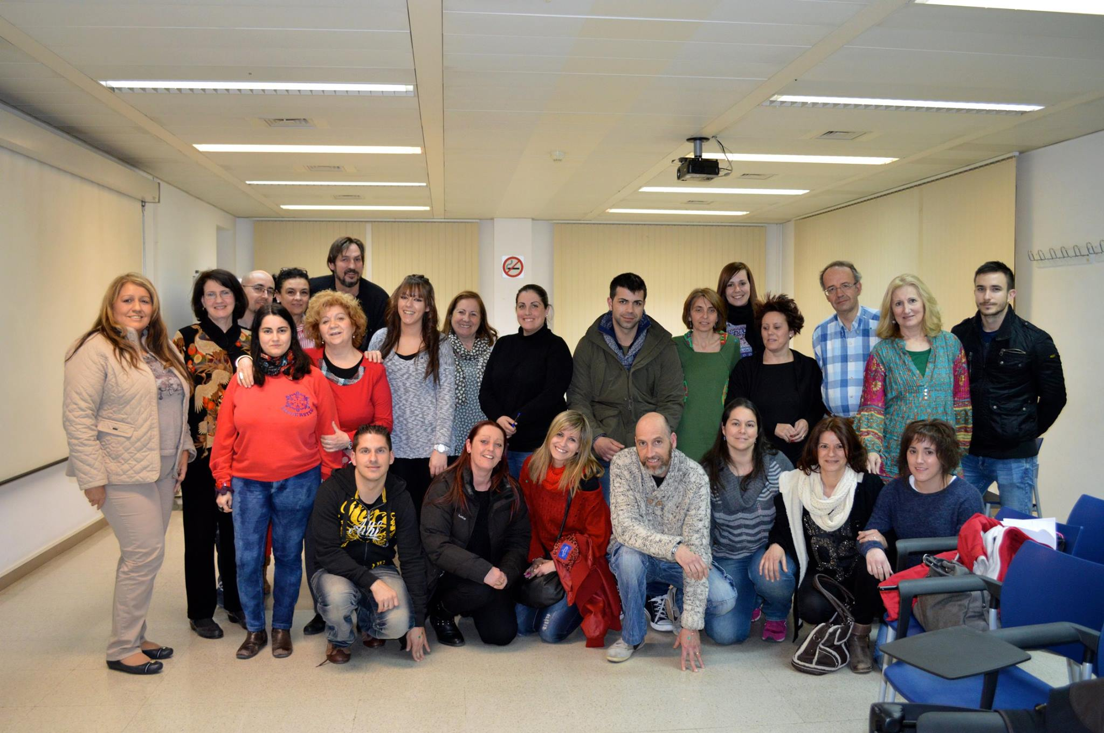
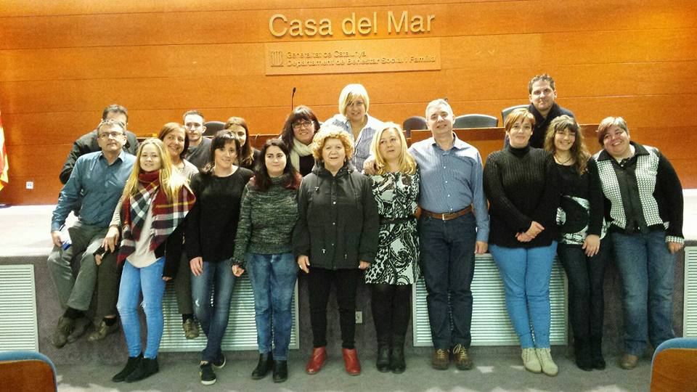
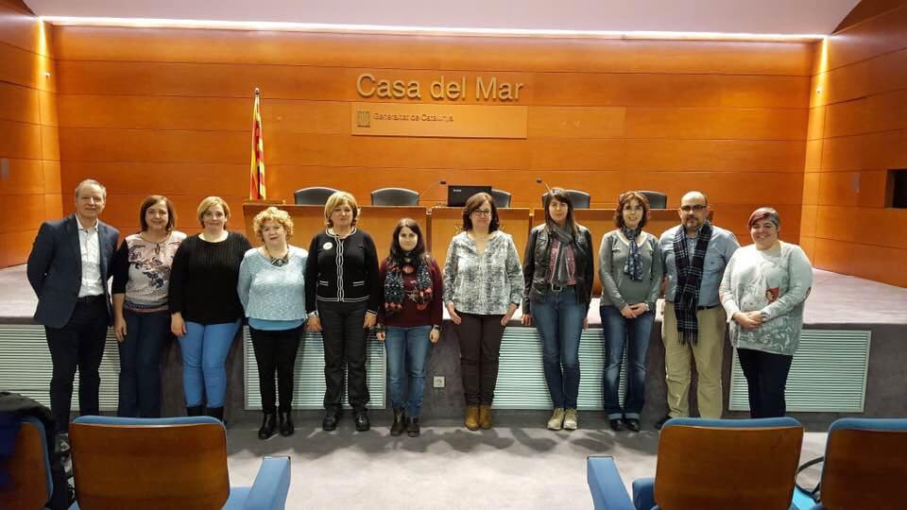
BARCELONA 2015, 2016 Y 2017: JORNADAS DE PACIENTES DE FMF Y SÍNDROMES AUTOINFLAMATORIOS DE ESPAÑA

Slide 17
DÍA INTERNACIONAL DE LA FMF: 17 DE SEPTIEMBRE

Slide 18
MASCOTA Y ZONA INFANTIL
CREACIÓN DE LA MASCOTA DE LOS NIÑOS CON SÍNDROMES AUTOINFLAMATORIOS:
FerMín el delFín
CREACIÓN DE UNA ZONA INFANTIL EN NUESTRA PÁGINA WEB CON POEMAS, CANCIONES, CUENTOS, ETC...

Slide 19
WEB Y CORREO ELECTRÓNICO FMF ESPAÑA
WWW.FMFSPAIN.COM
info@fmfspain.com

